Slide 1
Сетевой уровень.
1. Функции:
- Объединение отдельных сетей в составную сеть
- Передача пакетов между сетями
- Маршрутизация
- Согласование сетевых технологий
2. Свой вид адресации – N сети и N узла (маски)
3. Маршрутизатор – многофункциональное устройство с нескольким сетевыми портами, создает таблицу маршрутизации и на ее основе – маршрут
4. Протоколы сетевого уровня
- Сетевые
- Маршрутизации
- Служебные

Slide 2
Маршрутизация
Маршрутизатор
СЕТЬ А
СЕТЬ В
СЕТЬ C

Slide 3
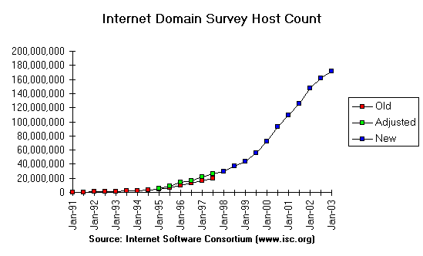

История Интернет
1968 г. ARPANET
1979 г. NSFNET
1987 г. Merit Network
1994 г. Internet
Органы управления ISOC, IAB, IETF
Протоколы TCP/IP
Глобальная адресация
Развитая система сервисов
Клиент-сервисная организация

Slide 4
История создания и развития компьютерной сети Интернет:
1962 год - Джон Ликлайдер (John Licklider) концепция «Галактической сети» (Galactic Network);
1962 год - проект по созданию сети, связывающей компьютеры оборонительных учреждений в Управлении перспективных исследований и разработок Министерства обороны США (Advanced Research Projects Agency, ARPA)

Slide 5
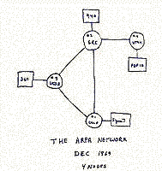
1969 год - создание сети ApraNet, в основе функционирования которой лежали принципы, на которых позже был построен Интернет;

Slide 6
1972 год - появилось первое приложение - электронная почта (E-Mail). Автор Рэй Томлинсон (Ray Tomlinson);
1983 год - ARPAnet полностью перешла на стек протоколов для сетевого взаимодействия TCP/IP;
середина 80-х - создана NFSnet (сеть Национального научного фонда США (NFS). Основу сети составили пять СуперЭВМ;

Slide 7
1987 год - создан NFSnet Backbone (базовая часть или хребет сети).
1988 год - к NFSnet присоединяются Канада, Дания, Финляндия, Франция, Норвегия и Швеция.
1990 год - ликвидирована ARPAnet
1991 год - в Европейской лаборатории физики частиц (European Laboratory for Participle Physics,CERN) Тимоти Бернерсом-Ли (Timothy Berners-Lee) разработана служба «Всемирная паутина» (World Wide Web, WWW).
1993 год - к NFSnet подключилась Россия

Slide 8
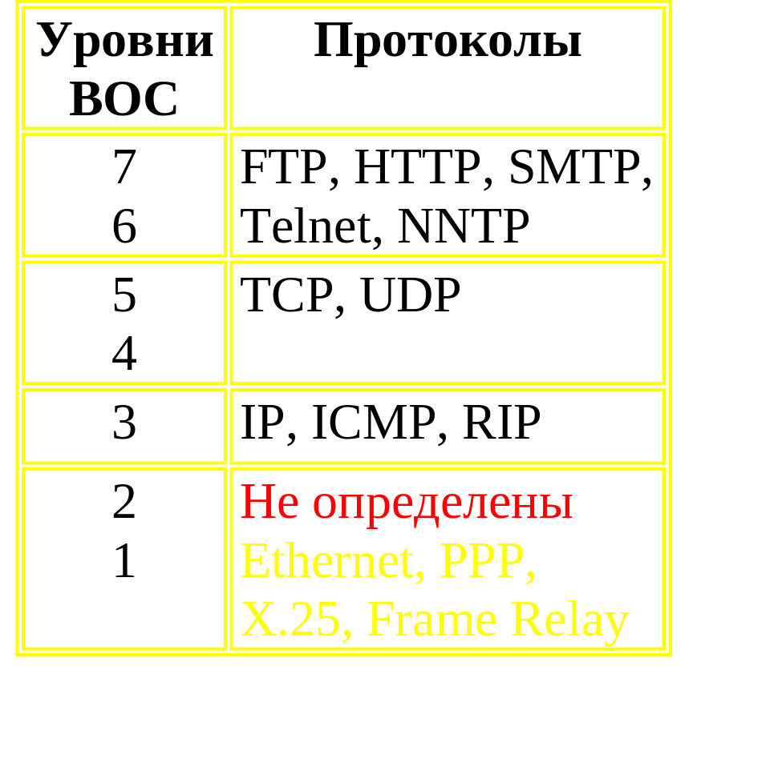
Стек протоколов TCP/IP
Промышленный стандарт стека протоколов, разра-ботанный для объединения сетей по технологии Internet.
IP - протокол межсетевого взаимодействия, беспечива-ющий перенос различных типов адресной информации между сетями в унифицированной дейтаграммной форме.
TCP - протокол транс-портного уровня, oбеспечива- ющий надежную транспортировку данных между прикладными процессами путем установления логического соединения.

Slide 9
Причины популярности IP
Инвариантность относительно технологий канального уровня.
Инвариантность относительно протоколов прикладного уровня.
Перенос функции контроля за состоянием данных пользователя на верхние уровни (транспортный).
Отлаженные механизмы обеспечения алгоритмов обеспечения политик обслуживания.
Стандартизация протоколов управления (SNMP, ICMP).
Обработка на маршрутизаторах только заголовков.

Slide 10
IP- адресация и доменное имя
4 байта
Все хосты имеют уникальный адрес
Адреса распределяет InterNIC
№ Сети
№ Узла
Символическое доменное имя
193.233.88.74 <----> DNS <----> www.stup.ac.ru
edu образование
r
u Россия
com коммерческие
us США
-
gov государственные
de Германия
mil
военные
uk Великобритания
net
сетевые
ua Украина

Slide 11
Дейтаграммная передача
3
2
5
2
1
4
5
4
4
2
1
5
3
2
4
1
5
3
2
Протоколы без установление соединений

Slide 12
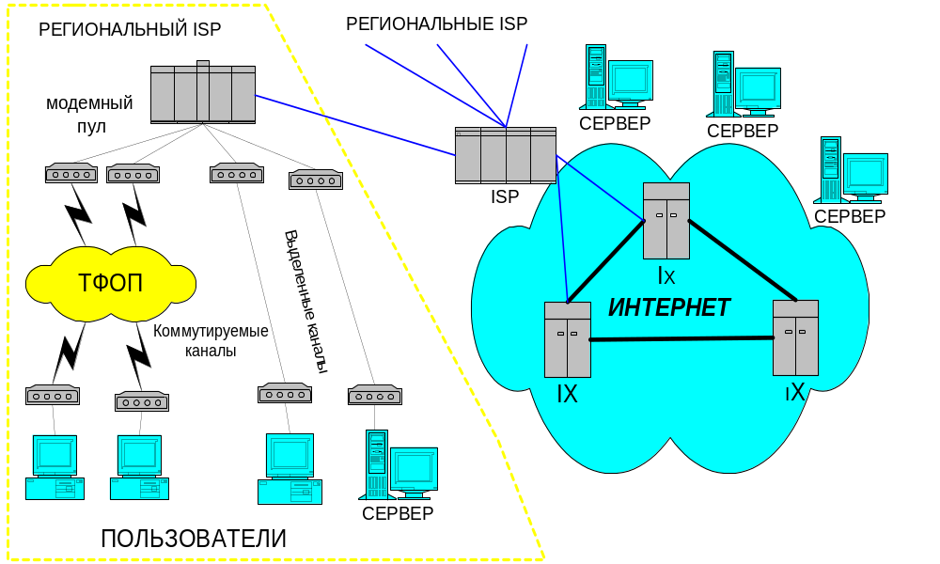
Организация Интернет

Slide 13
Адресация в IP-сетях
Основные определения
Имя сетевого устройства – уникальный идентификатор, взаимосвязан с адресом.
Адрес:
-физический, или МАС-адрес, назначается сетевой плате, программно или аппаратно,
анализируется на физическом уровне.
-логический или IP-адрес, назначается программно устройству. Анализируется
на сетевом уровне. Связан с МАС-адресом посредством протокола ARP.
Маршрут – указание системе о доставке информации к точке назначения.
Структура IP-адреса
1 октет = 8 бит=1 байт, следовательно, может принимать значения
от 0 до 255 включительно

Slide 14
Распределение IP-адресов
Распределение N сети
Сеть автономная: - произвольное
Сеть – часть Internet – InterNIC и др.,
N узла в сети: - сетевой адрес (N узла=0)
- широковещательный адрес (-1)
Дефицит адресов
IPv6 – адрес 16 байт, NAT , (RFC 1631)
Маски (CIDR Classless InterDomain Routing)

Slide 15
Классовая система адресации
Разработана для разделения сетей на подсети, позволяет ускорить процесс обнаружения узла.
Форматы IP-адресов:
  A
  B
  C
  D
  E
0
сеть
узел
узел
узел
1
0
сеть
сеть
узел
узел
1
1
0
сеть
сеть
сеть
узел
1
1
1
0
Широковещательный адрес
1
1
1
1
зарезервировано

Slide 16
Диапазоны адресов по классам
A: 1.0.0.0 -126.0.0.0
B: 128.1.0.0. – 191.255.0.0
C: 192.0.1.0 – 223.255.255.0
D: 224.0.0.0 – 239.255.255.255
E: 240.0.0.0 – 255.255.255.254
Специальные адреса:
  127.0.0.0 – означает пересылку на это же устройство.
  Сеть.сеть.сеть.1 – широковещательный адрес в указанной сети
  0.0.0.узел – адрес компьютера в этой сети, используется при инициализации ПО
Закрытые сети (синонимы: частная сеть, сеть интранет,) 10.0.0.0 - 10.255.255.255
172.16.0.0 - 172.31.255.255
192.168.0.0 - 192.168.255.255

Slide 17
Бесклассовая адресация
Причина перехода к бесклассовой адресации – неравномерность распределения IP-адресов. Оказалось, что количество небольших сетей (класса С) гораздо больше, чем предполагалось.
Для организации бесклассовой адресации используется маска сети.
Маска: 11111111 11111111 11111111 1111 0000
Изменяемая
часть
(узел)
Неизменяемая часть (подсеть)
Или в десятичной форме: 255.255.255.240 / 28
Количество единиц
в маске

Slide 18
Маска подсети…
IP-адрес сети: 170.170.170.0
31
0
1
0
1
0
1
0
1
0
1
0
1
0
1
0
1
0
1
0
1
0
1
0
1
0
0
0
0
0
0
0
0
0
170
.
170
.
170
0
.
31
Маска подсети
0
1
1
1
1
1
1
1
1
1
1
1
1
1
1
1
1
1
1
1
1
1
1
1
1
0
0
0
0
0
0
0
0
255
.
255
.
255
0
.
31
Маска подсети: 255.255.255.128
0
1
1
1
1
1
1
1
1
1
1
1
1
1
1
1
1
1
1
1
1
1
1
1
1
1
0
0
0
0
0
0
0
IP-адреса подсетей: 170.170.170.0, 170.170.170.128
31
0
1
0
1
0
1
0
1
0
1
0
1
0
1
0
1
0
1
0
1
0
1
0
1
0
0
0
0
0
0
0
0
0
31
0
1
0
1
0
1
0
1
0
1
0
1
0
1
0
1
0
1
0
1
0
1
0
1
0
1
0
0
0
0
0
0
0

Slide 19
Адресация IP (IPv4)
Маска подсети…
50
узлов
50
узлов
10
узлов
5
узлов
Предположим, имеется диапазон адресов 170.170.170.0/24 и необходимо обеспечить адресацию устройств в 4 сетях размером 50, 50, 10 и 5 узлов

Slide 20
Адресация IP (IPv4)
Маска подсети…
170.170.170.0/26
170.170.170.64/26
50
узлов
50
узлов
170.170.170.128/26
170.170.170.192/26
10
узлов
5
узлов
При использовании одинаковой маски подсети нужно выделить минимум 2 бита для адресации 4 сетей и минимум 6 бит для адресации 50 узлов в наибольшей сети
  будет создано 4 подсети по 64 устройства, что дает использование всего диапазона адресов

Slide 21
Адресация IP (IPv4)
Маска подсети
170.170.170.0/26
170.170.170.64/26
50
узлов
50
узлов
170.170.170.128/28
170.170.170.144/29
10
узлов
5
узлов
При использовании разных масок подсети нужно выделить минимум 6 бит для адресации 50 узлов, 4 – для адресации 10 узлов и 3 – для адресации 5 узлов
  будет создано 2 сети размером 64 адреса и по одной – размеров 16 и 8 адресов, что оставляет свободными 104 адреса

